Slide 1
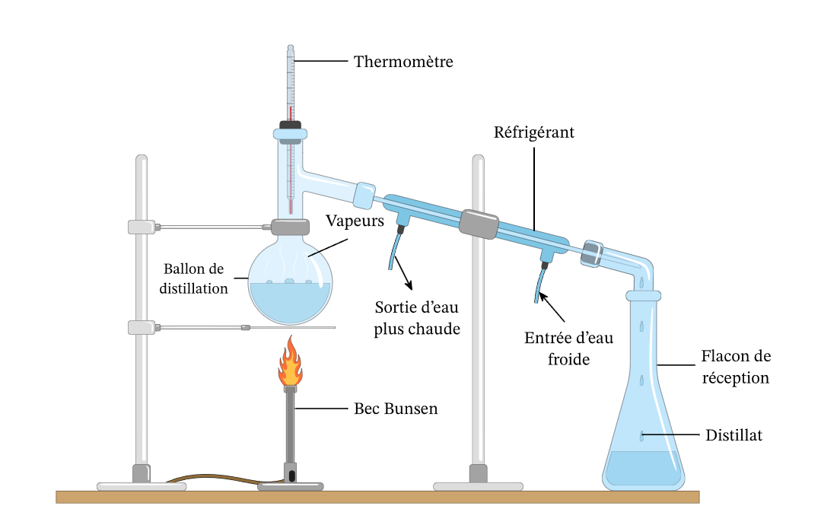
La Distillation
Muriel et Thierry TINKA
Vendredi 21 Fevrier 2025

Slide 2
Definition (Larousse)
La distillation est un processus physique qui consiste à séparer, par la chaleur, les différents éléments constituant un liquide ou un solide, et à les recueillir sous forme gazeuse. Cette vaporisation peut être suivie d’une condensation par refroidissement (liquéfaction).s différents paysages

Slide 3
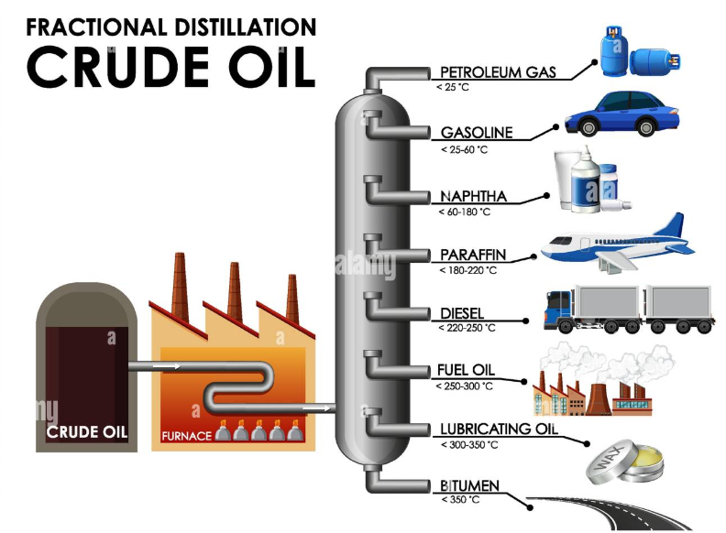
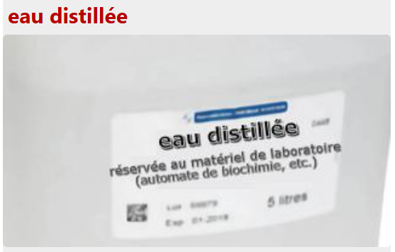
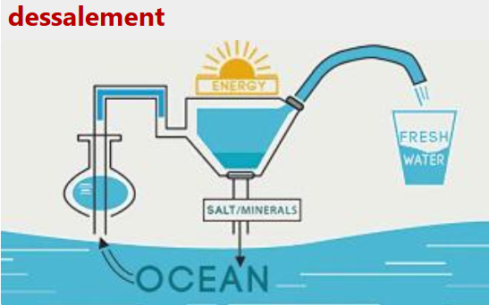
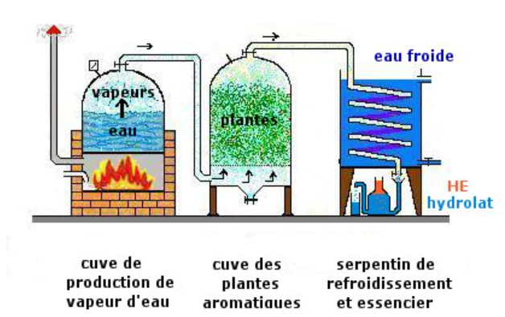
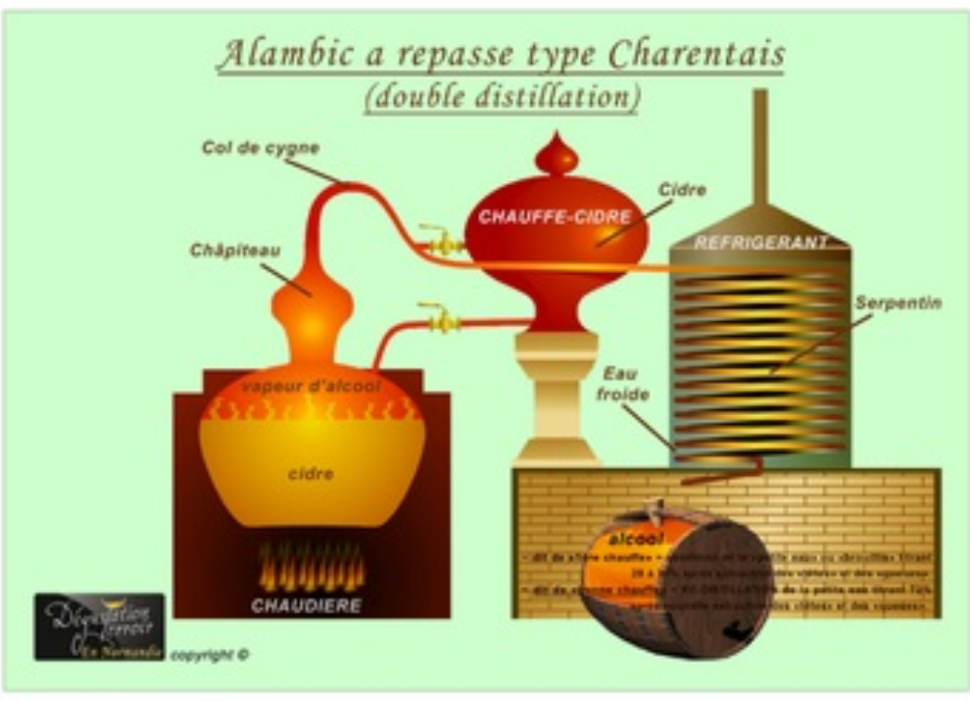
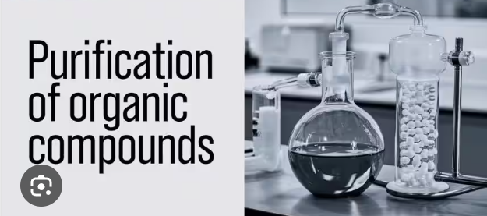
A quoi sert la distillation
Conduite de vigne, comprendre les différents paysages

Slide 4
L'origine de la distillation ? La Revue du vin de France hors serie spiritueux N°43
Martin Levey (historien americain) : la distillation était une technique connue dès le IVe millénaire en Mésopotamie, des alambics primitifs servaient à distiller des plantes aromatiques et des huiles essentielles pour la médecine
Dans les années 1980, sur la rive droite de l’Indus, au Pakistan, des fouilles archéologiques sont organisées sur le site de Mohenjo Daro. Parmi les vestiges mis à jour, les débris d’un alambic datant du troisième millénaire avant notre ère. D’autres alambics, également en terre cuite et de petite contenance, datés de la même période historique, seront découverts dans le sous-continent indien, en Chine et au Moyen-Orient.
le traité de physique d’Aristote (384-322 av J.C.) est un précieux témoignage. le philosophe grec observe par exemple que l’eau, lorsqu’elle est chauffée, se condense sur le couvercle du récipient. « L'expérience nous a appris que l'eau de mer réduite en vapeur devient potable et le produit vaporisé, une fois condensé, ne reproduit pas l'eau de mer [...] Le vin et tous les liquides, une fois vaporisés, deviennent eau »
Conduite de vigne, comprendre les différents paysages

Slide 5
Durant l’Antiquité, la distillation permettait d'élaborer des produits chimiques, comme le mercure ou l’essence de térébenthine. Les minerais et les plantes aromatiques étaient ainsi distillés pour élaborer des huiles, des onguents ou des poudres, comme le fameux khôl, qui veut dire “subtil” en arabe. Cette poudre d’antimoine, servait avant tout d’antiseptique médical. Au Moyen Âge, les Arabes, en maîtrisant la distillation du vin, appelèrent du même nom le liquide obtenu : “al khôl”
l’Égyptien Zosime de Panopolis. Au IIIe siècle de notre ère, ce philosophe modernise l’alambic en coiffant le vase d’ébullition, non pas d’un couvercle, mais d’un cône poursuivi par un tube, afin que le produit distillé retombe dans un vase de réception
L'alambic est passé, sans grand changement, des Égyptiens aux Grecs puis aux Arabes.
Les perfectionnements de l'alambic, dûs principalement à l'école de Salerne en Italie sont réalisés à partir du XIIIe siècle À cette même époque, les moines, évangélisant les territoires du nord de l'Europe, propagent le savoir-faire de la distillation. C’est ainsi que va naître l'uisce beatha, traduction celte de l'eau-de-vie. Qui, au fil du temps et des invasions anglaises, se transformera dans la langue de Shakespeare en uiske, whiskie, puis whisky
Conduite de vigne, comprendre les différents paysages

Slide 6
Dès le Moyen Âge, le Gers est une région productrice d’“Aygue Ardent”. En s’appuyant sur les écrits du prieur d’Eauze, cardinal féru de médecine, maître Vital du Four (1260-1327), la Gascogne se prévaut de produire du vin distillé (en l’occurrence de l’armagnac). À l’époque, le breuvage est surtout utilisée pour ses vertus médicinales. Le Montpelliérain Arnaud de Villeneuve, ce brillant savant qui parlait arabe avec ses homologues maures d’Andalousie, dit grand bien de “l’eau-de-vie”
Les Hollandais maîtrisent la distillation du vin, qu’ils appellent brandewijn (devenant par la suite brandy). En parcourant le monde sur les mers du globe, ils vont ainsi favoriser la consommation d’alcool distillé.
Dès le XVIIe siècle, les Hollandais achètent de grandes quantités de vins sur tout l’arc atlantique français pour s’approvisionner. Contrairement aux apparences, la première région d’approvisionnement en vins destinés à la distillation en France est Nantes. Puis les Bataves étendent cette méthode aux régions méridionales, notamment aux vins des Charentes et du Gers
Conduite de vigne, comprendre les différents paysages

Slide 7
L’eau-de-vie devient ainsi au XVIIe siècle, grâce notamment aux négociants de Cognac, un produit de consommation. Ce siècle est également marqué par le développement des eaux-de-vie de fruits des Vosges (mirabelle, cerise, quetsche et myrtille). En 1696, on produit pour la première fois de l’eau-de-vie de marc de raisin, à Pont-à-Mousson. Liqueurs et eaux-de-vie aromatisées apparaissent dès le siècle suivant
Comme toutes les techniques, l’alambic connaît des transformations majeures au XIXe siècle. D'abord, l’ingénieur Jean-Édouard Adam invente l’alambic de rectification qui supprime les mauvais goûts de la distillation à double chauffe. Ensuite, l’Écossais Robert Stein invente l’alambic à colonnes. Cette invention permet de distiller en continu, ce qui est plus rapide et moins onéreux. C’est le début de l’industrialisation de la production du whisky, aussi bien en Écosse qu’en Irlande, aux États-Unis qu’au Canada. Des entrepreneurs passionnés lancent leurs marques, comme Jack Daniels, et son whisky du Tennessee, ou John Jameson en Irlande
Conduite de vigne, comprendre les différents paysages

Slide 8
La montée en gamme des alcools français
En France, la crise du phylloxéra, qui ravage les vignobles de Cognac et d’Armagnac à la fin du siècle, est une tragédie pour le monde des spiritueux. Les marchés anglo-saxons se détournent alors des eaux-de-vie de vin pour se tourner vers les alcools de grain. Ce qui va accélérer le développement mondial du marché du whisky, dès la fin du XIXe siècle, puis du gin et dans une moindre mesure, plus tard, de la vodka. Cet alcool blanc, symbole de la Russie, devra attendre la chute de l’URSS pour voir sa production exportée à travers le monde. Face à cet assaut des alcools de grains et de plante faciles à produire et bien moins chers sur les étals que nos cognacs et armagnacs, ces derniers deviennent des spiritueux plutôt haut de gamme et réservés à l’exportation 90%. . Le XXe siècle voit aussi apparaître des whiskies des antipodes. Dans les années 1920, le Japon produit ses premiers whiskies grâce à Torii Shinjiro (1879-1962) et au couple nippo-écossais formé par Masataka (1894-1979) et Rita Taketsuru (1896-1961). Aujourd’hui, les meilleurs whiskies japonais concurrencent les plus grands flacons écossais.
Conduite de vigne, comprendre les différents paysages

Slide 9
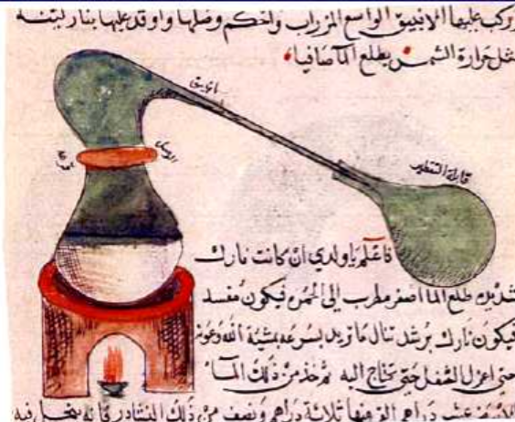
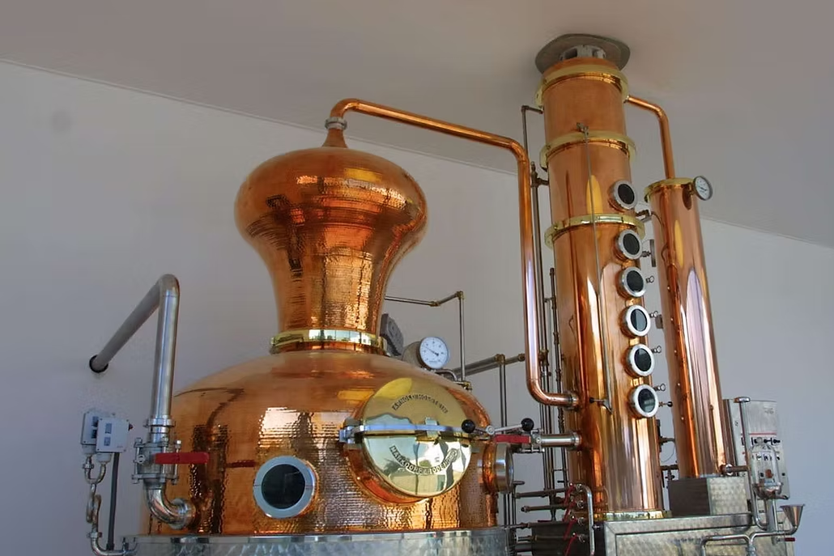
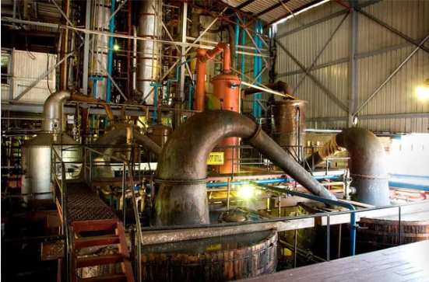
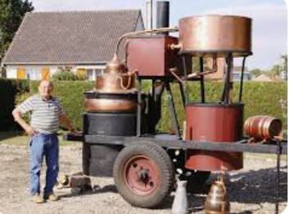
L’alambic principalement en cuivre Il est relativement facile à mouler et à façonner en quelque forme que vous souhaitez, il conduit la chaleur facilement et efficacement et il est résistant à la corrosion
C’est au 8ème siècle seulement, dans le royaume de Perse (l’Iran actuel), que le premier Alambic (al ‘inbïq en arabe) est inventé
Demerara Distillers Limited (DDL), au Guyana, qui peut se vanter d’avoir dérogé à cette règle car il possède les derniers alambics du monde en… bois !

Slide 10
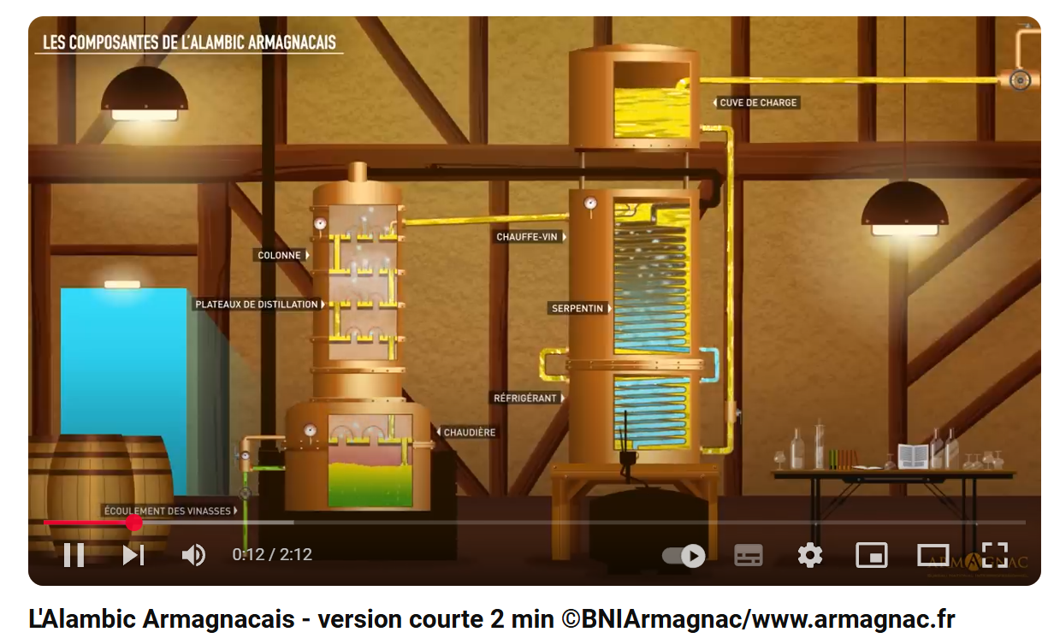
Fonctionnement d’un alambic à colonne exemple de l’Armagnac
Conduite de vigne, comprendre les différents paysages
https://youtu.be/tO-vgWcsQ5o?t=2

Slide 11
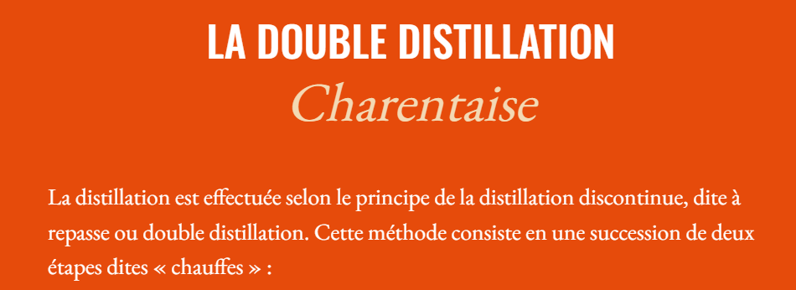
Conduite de vigne, comprendre les différents paysages
-la première « chauffe » désigne la distillation du vin et permet d’obtenir le brouillis ;
la deuxième « chauffe » ou « repasse » ou « bonne chauffe » désigne la distillation du brouillis et permet d’obtenir l’eau-de-vie de Cognac, après avoir écarté les produits de début et de fin de la distillation (également appelés « flegmes ») ;
lors de la première ou de la deuxième chauffe, peuvent être ajoutées au vin ou au brouillis les fractions de début et de fin de distillations précédentes, non retenues comme eau-de-vie de Cognac.
La distillation s’achève au plus tard le 31 mars de l’année qui suit la récolte.

Slide 12
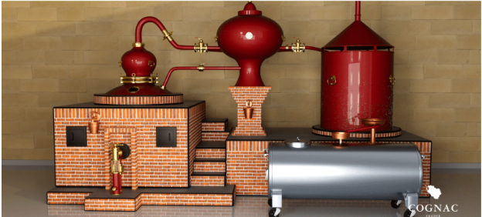
https://youtu.be/ZGroBBbD8OM
Fonctionnement de l’alambic charentais

Slide 13
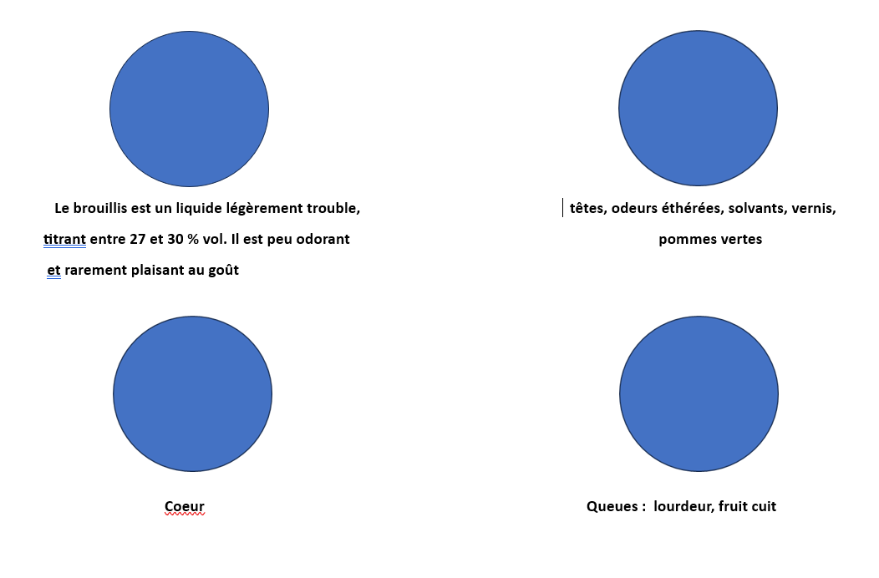
Atelier 1 : Apres la découverte du vin issue de l’ugni blanc, sentir les différentes étapes de la distillation charentaise
Conduite de vigne, comprendre les différents paysages

Slide 14
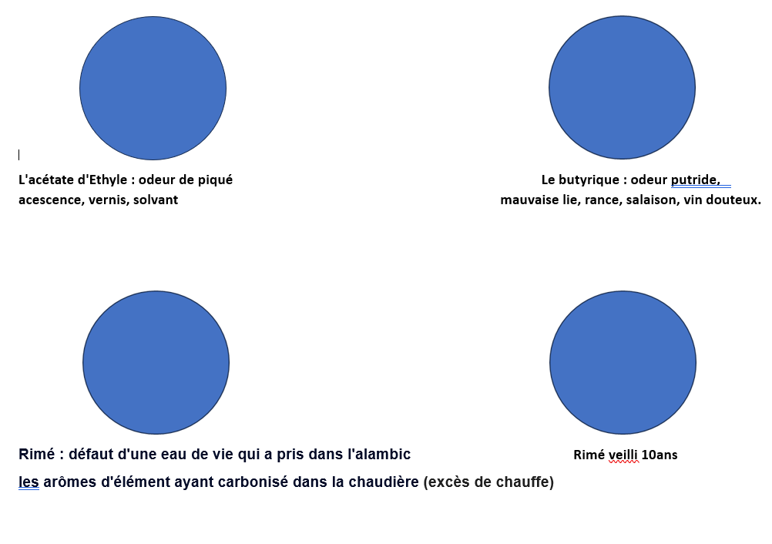
Atelier 2 : sentir les défauts à éviter ou à éliminer
Conduite de vigne, comprendre les différents paysages

Slide 15
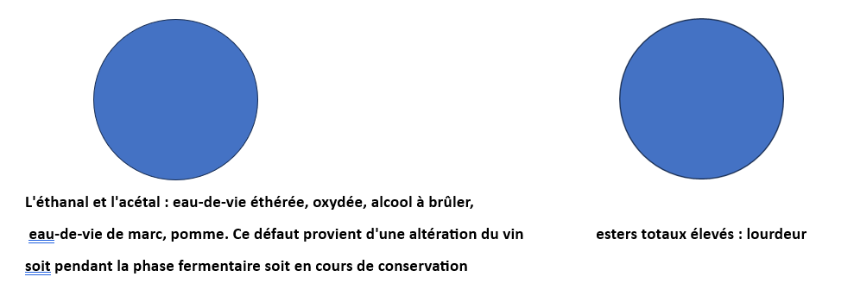
Atelier 2 : sentir les défauts à éviter ou à éliminer
Conduite de vigne, comprendre les différents paysages

Slide 16
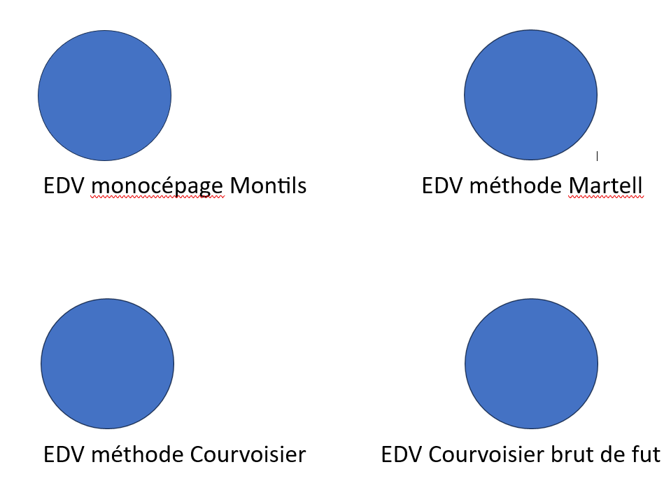
Atelier 3 : sentir différentes eaux de vie

Slide 17
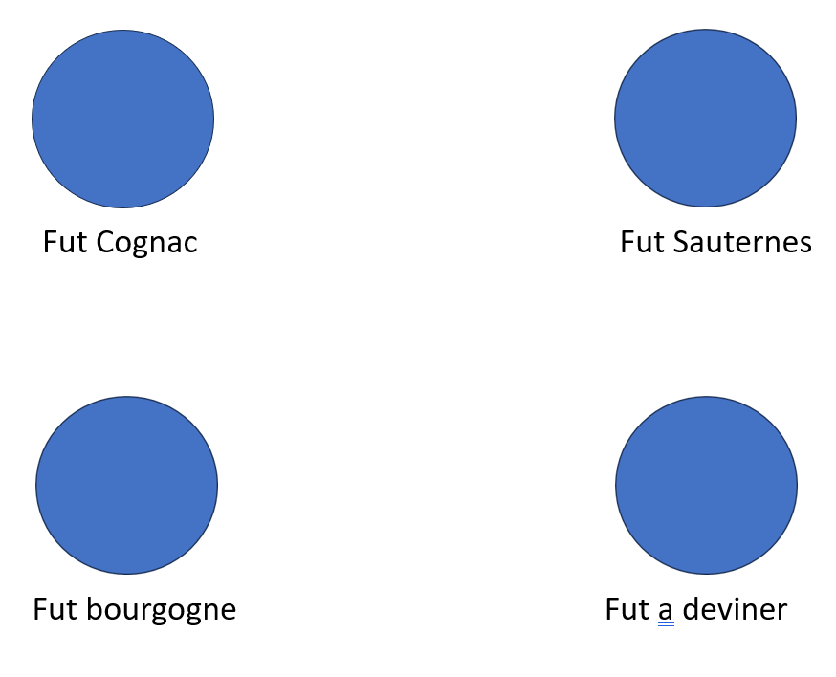
Atelier 4 : sentir différents vieillissement eaux de vie

Slide 18
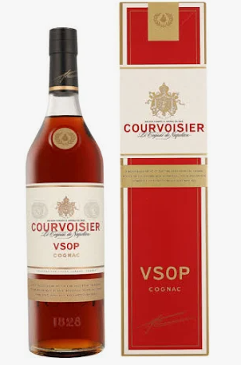
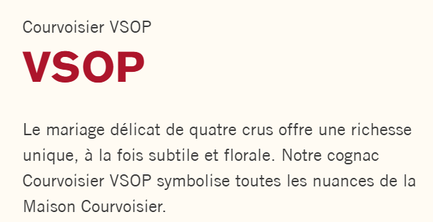
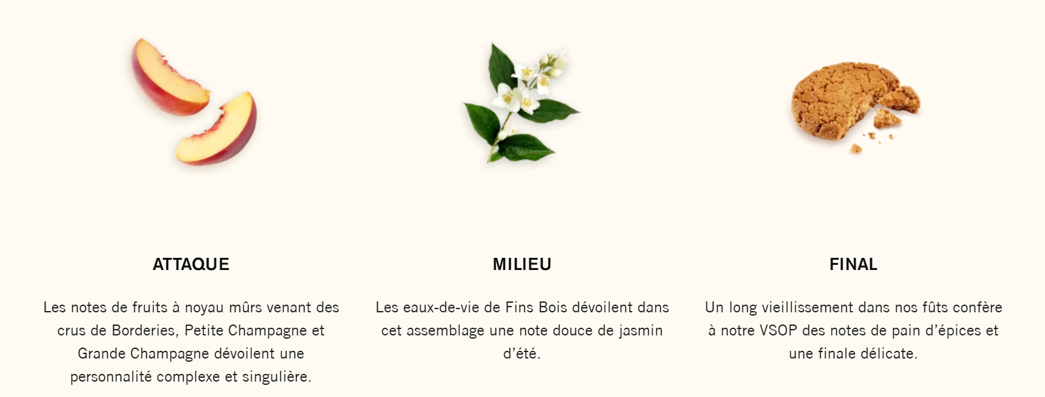
Dégustation VSOP Courvoisier

Slide 19
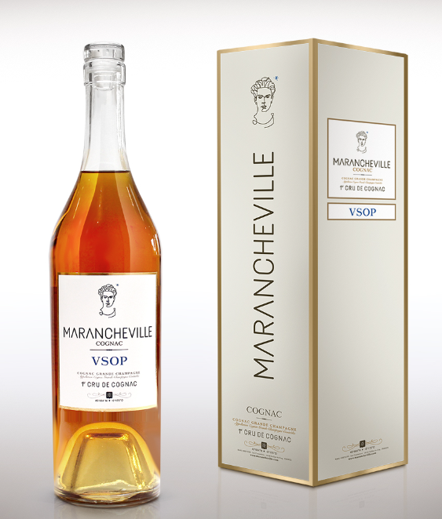
Dégustation VSOP Marancheville
APPELLATION : Cognac Grande Champagne Appellation – 1er Cru de Cognac
AGE : 6 ans
CONTENANCE : 70cl
TAUX D’ALCOOL : 40% vol.
NOTE DE DÉGUSTATION :
STYLE : Puissance et fraîcheur.
NEZ : Agréable – du montant – Notes de Pâtisserie et de Tilleul séché au premier nez. Puis il développe au fil du temps de beaux arômes de fruits et de chèvrefeuille.
BOUCHE : Puissante et ample.
FINALE : Affiche une belle longueur malgré son jeune age

Slide 20
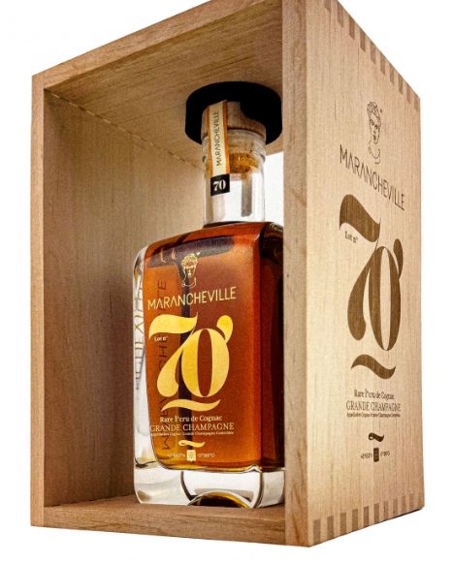
Lot n°70 Grande Champagne Cognac Marancheville
Ce n’est pas un hasard si ce Cognac trouve un écho particulier chez nous : nos deux Maîtres de chais, Grégoire et Laurent, sont eux aussi nés dans les années 1970. Une coïncidence qui confère à ce lot une résonance singulière, incarnant à la fois une époque, un savoir-faire et une amitié profonde.
Notes de dégustation :
Nez : ce Cognac invite à la patience. Après une montée en puissance progressive, il finit par donner sa pleine mesure, et c’est tout simplement remarquable ! Les arômes fruités de mandarine et d’orange se mêlent à la puissance du chèvrefeuille, l’ensemble s’alliant au sein d’un montant exceptionnel. Les épices douces, les notes de cuir et de bois de cèdre viennent compléter cette palette en une subtile harmonie.
Bouche : au palais, c’est sa grande longueur qui parle. La structure des tanins s’équilibre parfaitement avec les saveurs fruitées. La sucrosité naturelle de l’assemblage se marie élégamment avec l’alcool pour un final tout en douceur où des notes de fruits de la passion viendront prolonger le souvenir de la dégustation.
Issu des meilleures eaux-de-vie de nos chais, le Lot 70 a traversé les décennies sous le regard bienveillant de nos familles, affinant lentement sa complexité et sa richesse aromatique.
Dans les années 1970, la France vibrait au rythme d’un renouveau culturel et d’une effervescence sans précédent. C’est de cette époque que nous nous sommes inspirés pour concevoir ce Lot 70, une carafe qui célèbre l’héritage et le savoir-faire de notre maison.

Slide 21
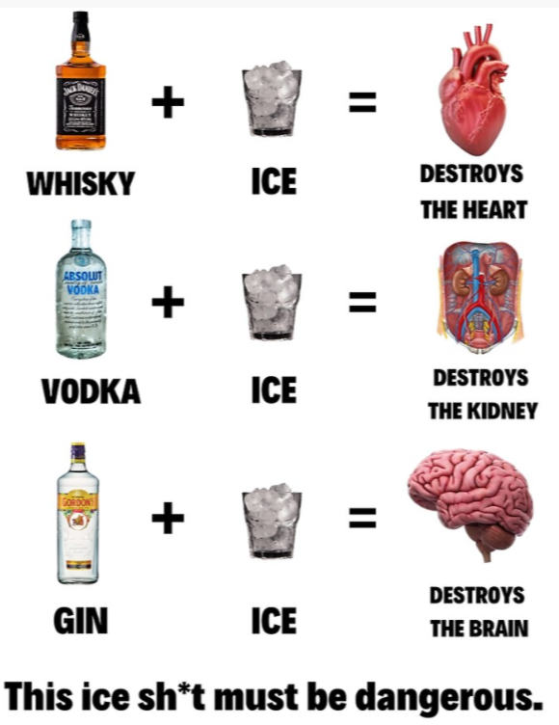


Merci à toutes et tous

